Slide 1

UNIVERSISAD AUTONOMA DEL ESTADO DE MEXICO
CENTRO UNIVERSITARIO AMECAMECA-UAEM
Licenciatura: Medicina Veterinaria y Zootecnia
UNIDAD DE APRENDIZAJE: PATOLOGIA GENERAL.
TEMA:
“Patologías del Aparato Digestivo”
Parte 2/2
Elaboró: M. en C. María del Rosario Santiago Rodríguez.

Slide 2
CONTENIDO 2/2
VI) Patologías Metabólicas e infecciosas del Aparato Digestivo de los Rumiantes
VII) Patologías del intestino

Slide 3

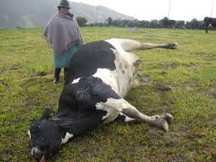
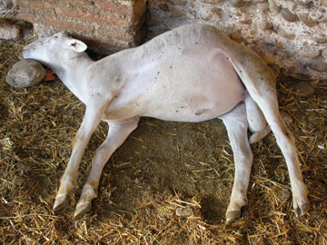
CONTINUACIÓN parte 2 de 2
RUMEN
Atonía-ausencia de gas, produce toxinas que se absorven, lesión al vago
Timpanismo: exceso de gas, inhibición del eructo,la baja producción de saliva ( alimentos suculentos) promueve la viscosidad ruminal
T. secundario: cuerpos extraños , estenosis esofágica, neoplasias

Slide 4
Cetosis
Tetania de los pastos: hipo Mg
Cuerpos extraños
Constipación del rumen , estreñimiento, incomodidad extrema, aliento con olor a acetona
Acetoacetato, Hidroxiacetona
B-hidroxibutirico

Slide 5
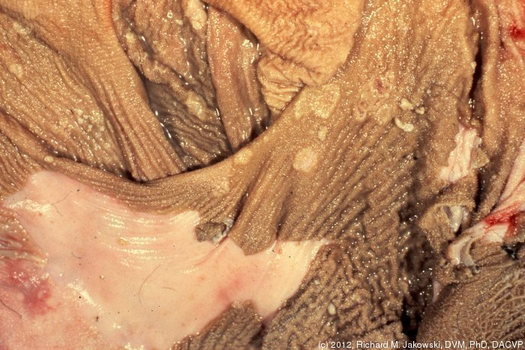
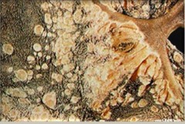
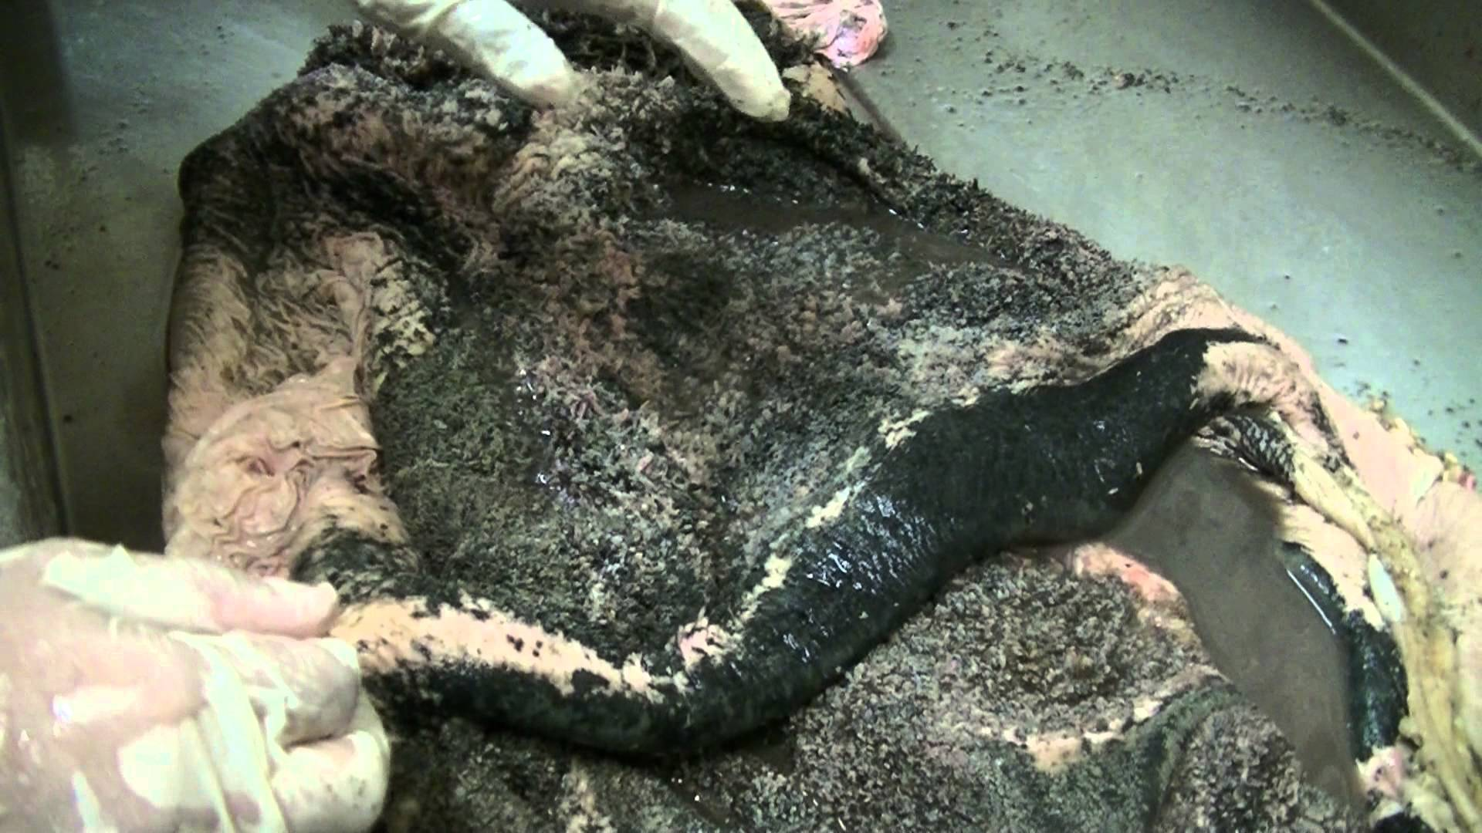
Rumenitis: inflamación del rumen
Causas Virales:
Lengua azul ,DVB, RIB, Ectima, estomatitis papular, F. Aftosa
Causas Bacterianas: Fusobacterium
Causas metabólicas: Dietas con grano en exceso y poca fibra
Lesiones en papilas ruminales
PUEDE ASOCIARSE A:
Acidosis ruminal:

Slide 6
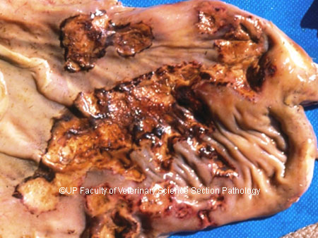
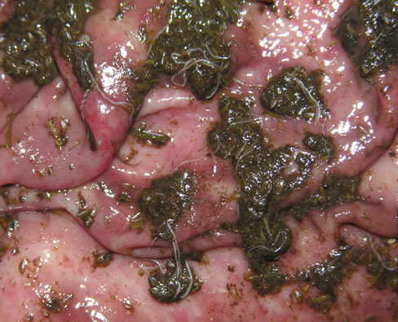
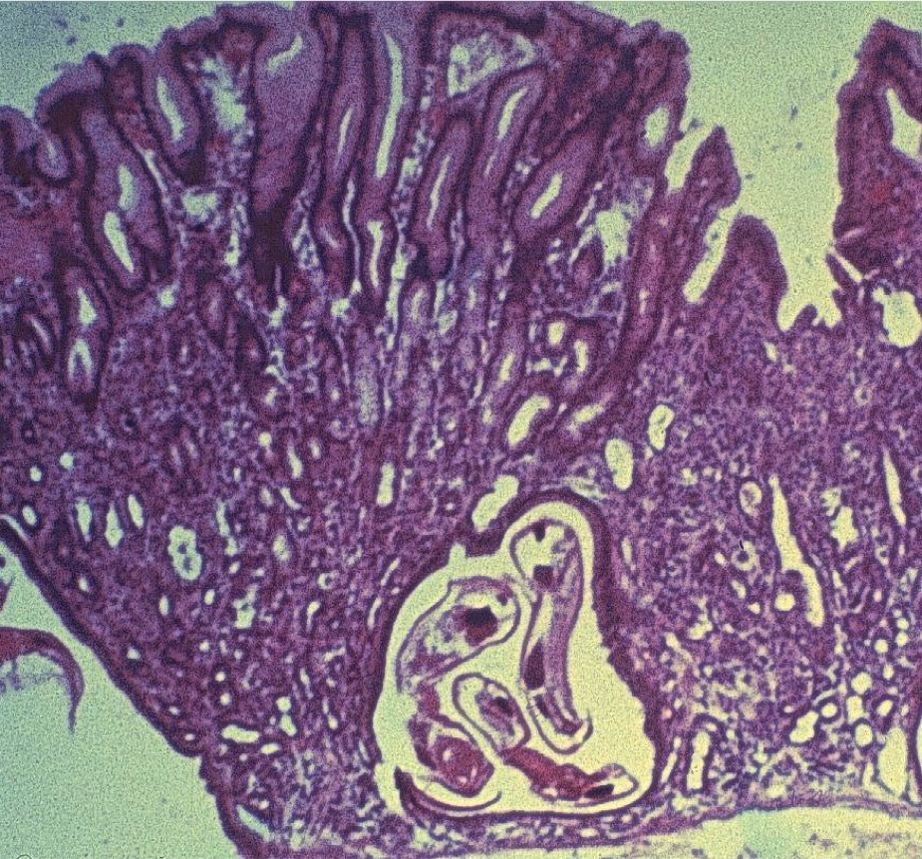
Braxi- abomasitis ulcertiva:
Clostridium perfringens, clostridium dificile
Abomasitis micótica
Abomasitis por Ostertagia

Slide 7
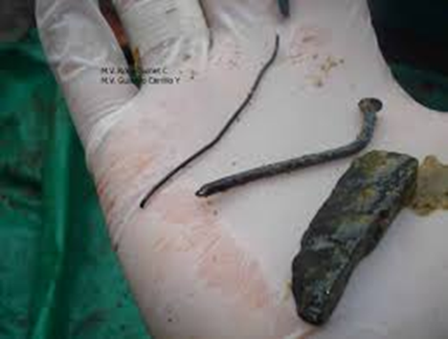
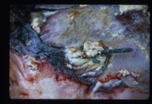
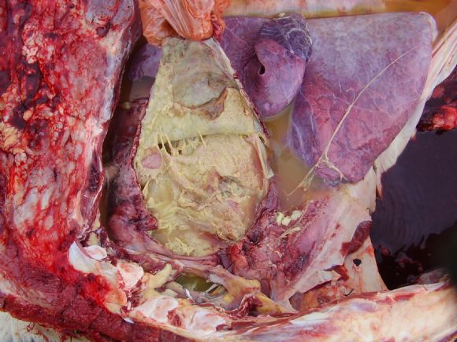
Retículo-pericarditis traumática

Slide 8


Slide 9
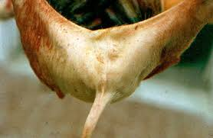
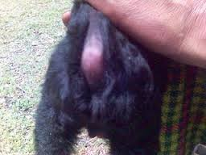
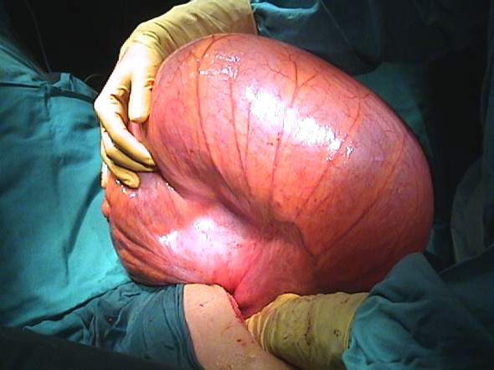
Anomalías congénitas del intestino:
Atresia anal- No hay orificio de salida :Inflamación de la parte superior del abdomen Vómito continuo.
Oclusión: bloqueo total o parcial

Slide 10
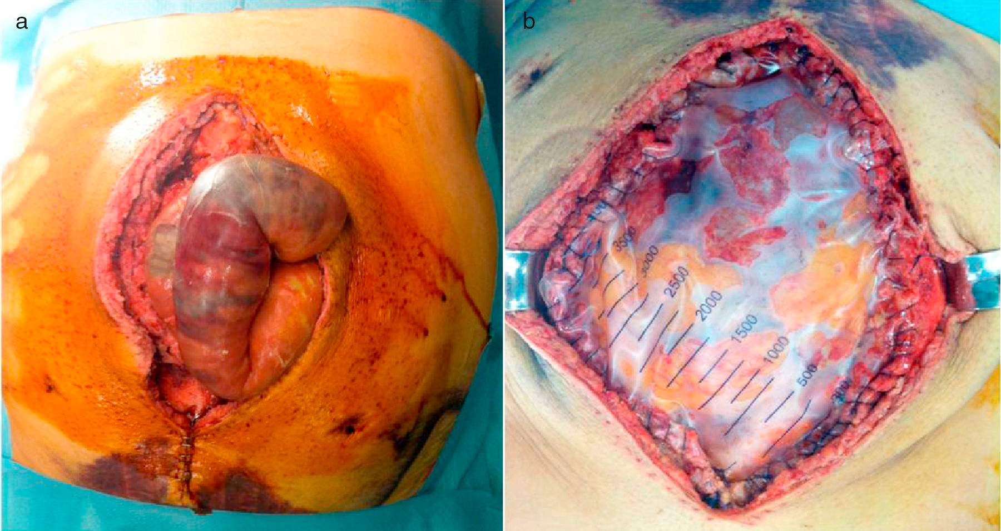
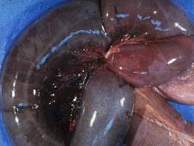
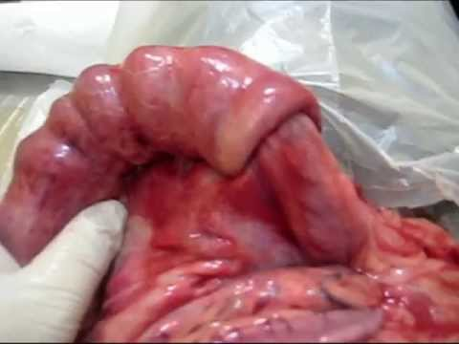
Intestino patologías adquiridas
Vólvulo- rotación en torno al eje transversal-mesenterico: Equinos
Torción: rotación en torno a su propio eje longitudinal: cerdos
Intusucepsión-Invaginación: obstrucción necrosis/gangrena
Eventración- salida del contenido abdominal a través de un orificio

Slide 11
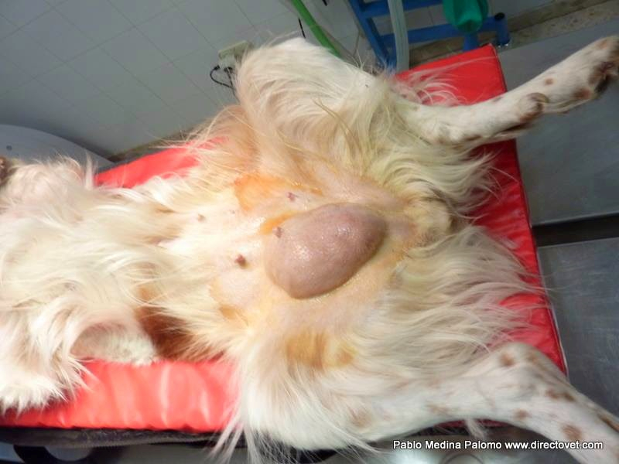
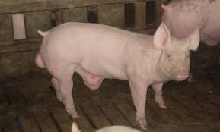
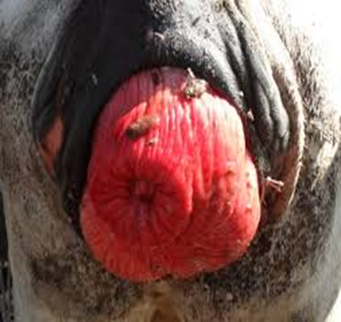
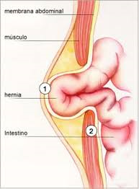
Hernia-órgano o parte de él sale por una abertura natural o no y sale de la cavidad que lo contiene
Prolapso por tenesmo: asociado a diarrea estreñimiento, colitis cáncer

Slide 12
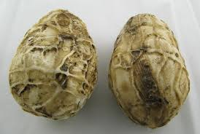
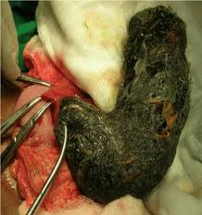
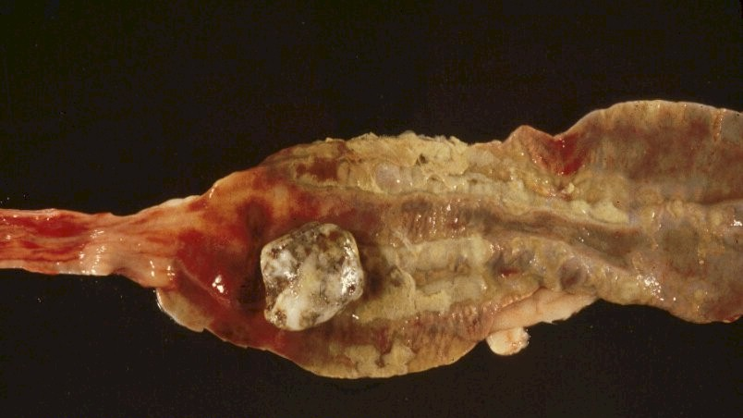
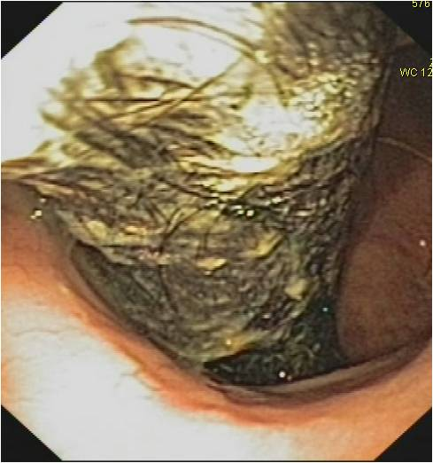
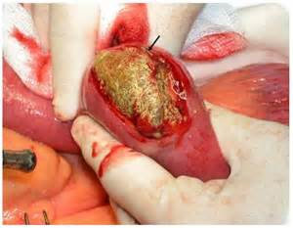
El bezoar masa extraña presente en intestino estómago o pre-estómagos.
orgánicos como inorgánicos
Causando ……

Slide 13
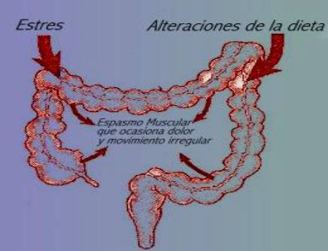
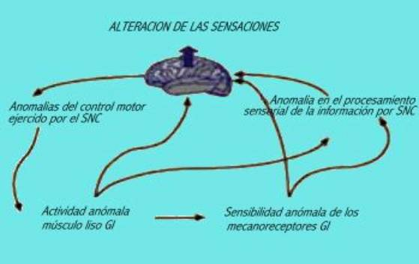
Diarrea
Hipermotilidad
Hipersecreción
Aumento de la permeabilidad
hipo K
Hipo Cl,
Ateraciones en la bomba sodio -potasio
Cambios en la presión osmótica
alcalosis por vómito

Slide 14
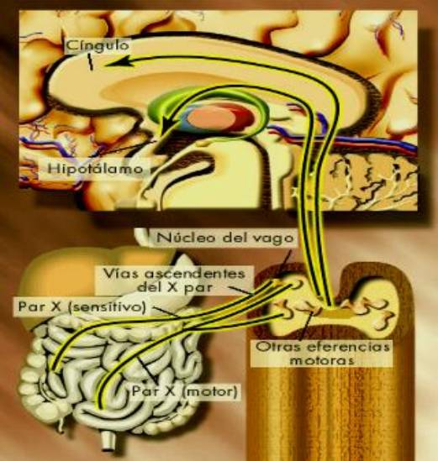
Mala absorción: microorganismos
Transito rápido de la ingesta:
alteración de la flora intestinal
-Daño a la mucosa,
-Generación de toxinas,
-obstrucción
Insuficiencia biliar y hepática

Slide 15
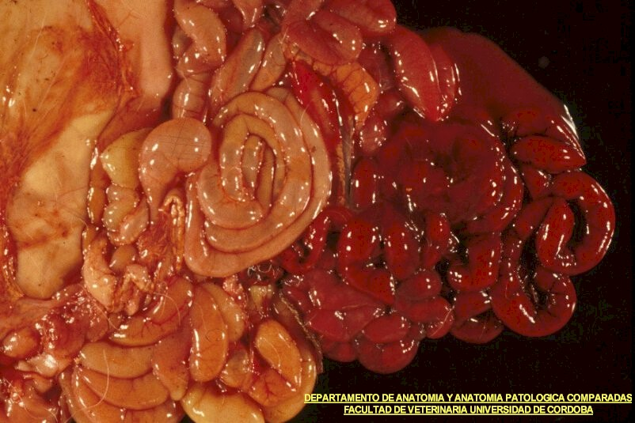
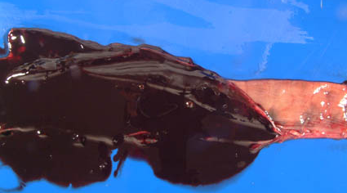
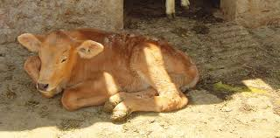
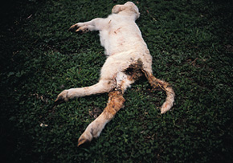
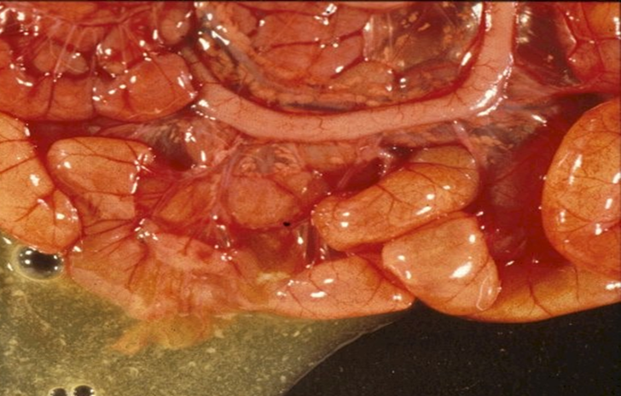
PROCESOS INFLAMATORIOS
CON EXUDADO
Enteritis hemorrágica:
-Intoxicación, Clostridium,
-Salmonella, BVB, Parvovirus,disentería porcina
Enteritis Catarral: mucosas hiperémicas contenido mucoso amarillentoColibasilosis(entérica, enterotóxica)
gastroenteritis transmisible en lechones
Enteritis Ulcerosa:
FCM, Peste pocina Clásica

Slide 16
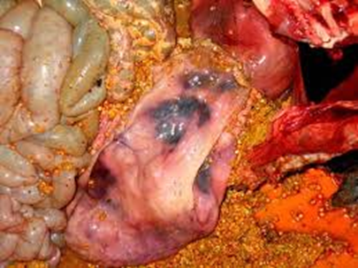
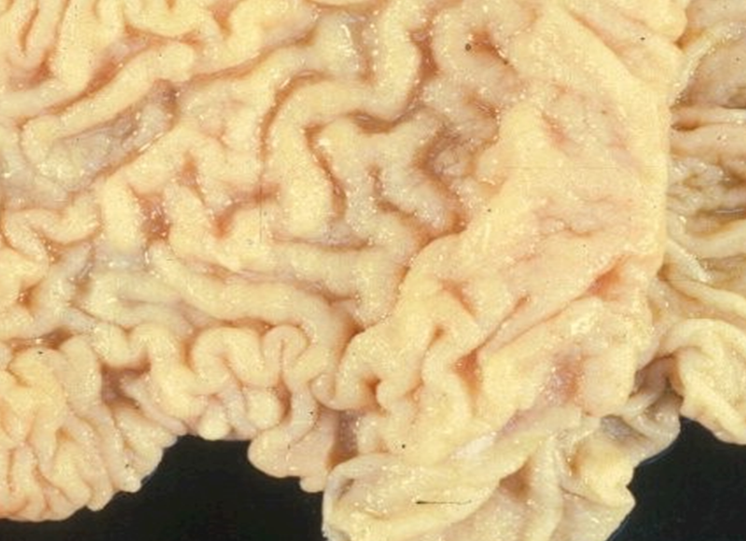
Enteritis fibrinosa: asociada a necrosis
Salmonella, disentería porcina
Enteritis proliferativa o granulomatosa: Mycobacterium paratuberculosum
Engrosamiento de la ultima porción de la mucosa intestinal
por proliferación de macrófagos, linfocitos células gigantes
Nódulos mesentéricos afectados
Cuadro clínico diarrea crónica , emaciación , deshidratación

Slide 17
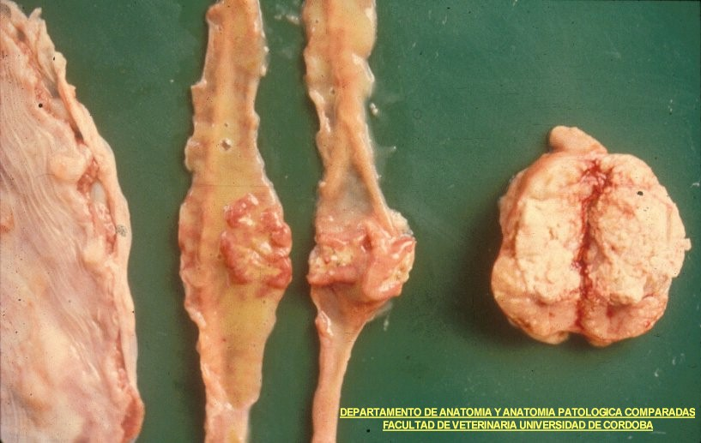
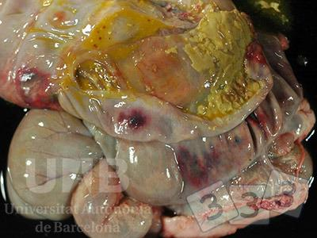
Enteritis. granulomatosa Mycobacterium tuberculosum

Slide 18
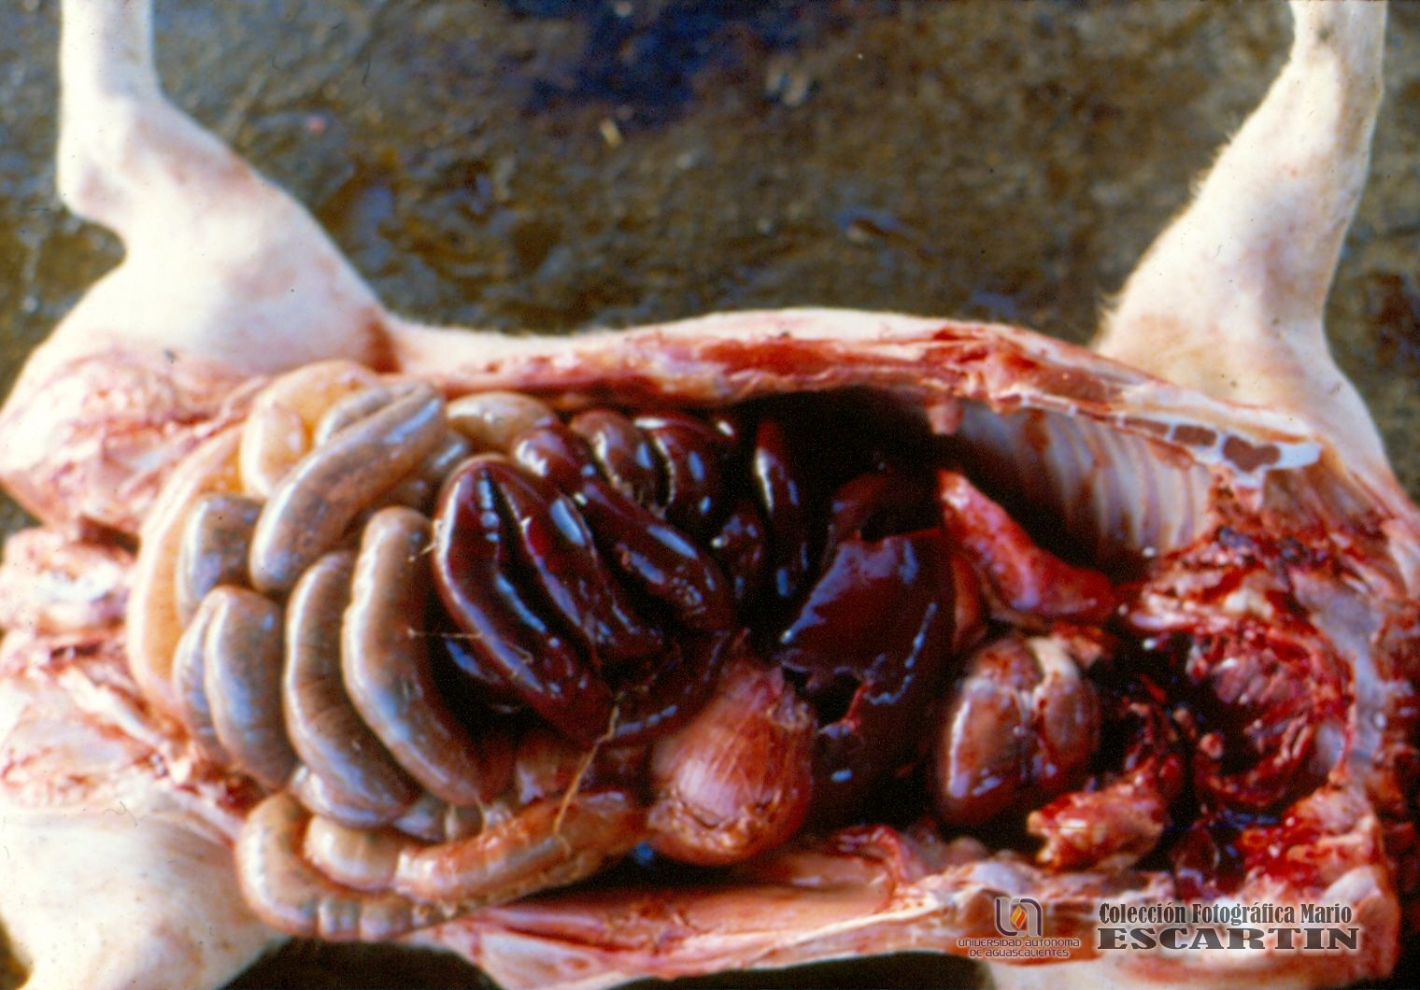
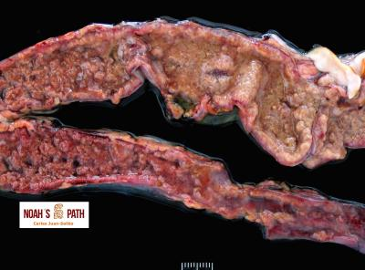
Enteritis Bacterianas: Mycobacterium…
Clostridium prefringes C,D (septicemia ),E , intestinale, dificile
(dietas exesivas en grano)
tipo E – enteritis necrótica en animales
Uleceras, desplasamiento abomaso, timpanismo

Slide 19
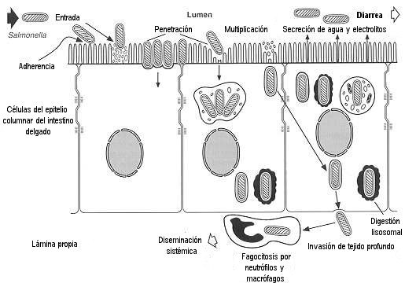
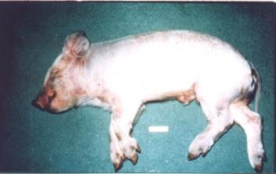
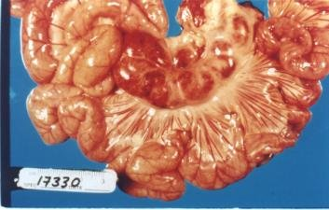
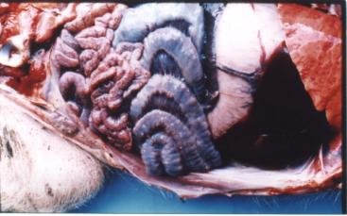
Salmonella: enterocolitis septicémica
El diagnóstico se realiza por evaluación en la necropsia asociadoa examen microscópico de lesiones , aislamiento por cultivo de la bacteria
Es necesaria además la caracterización bioquímica y serotipificación de las cepas aisladas.

Slide 20
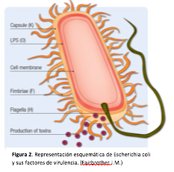
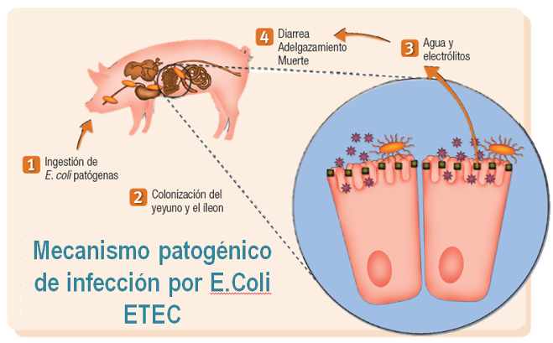

Slide 21
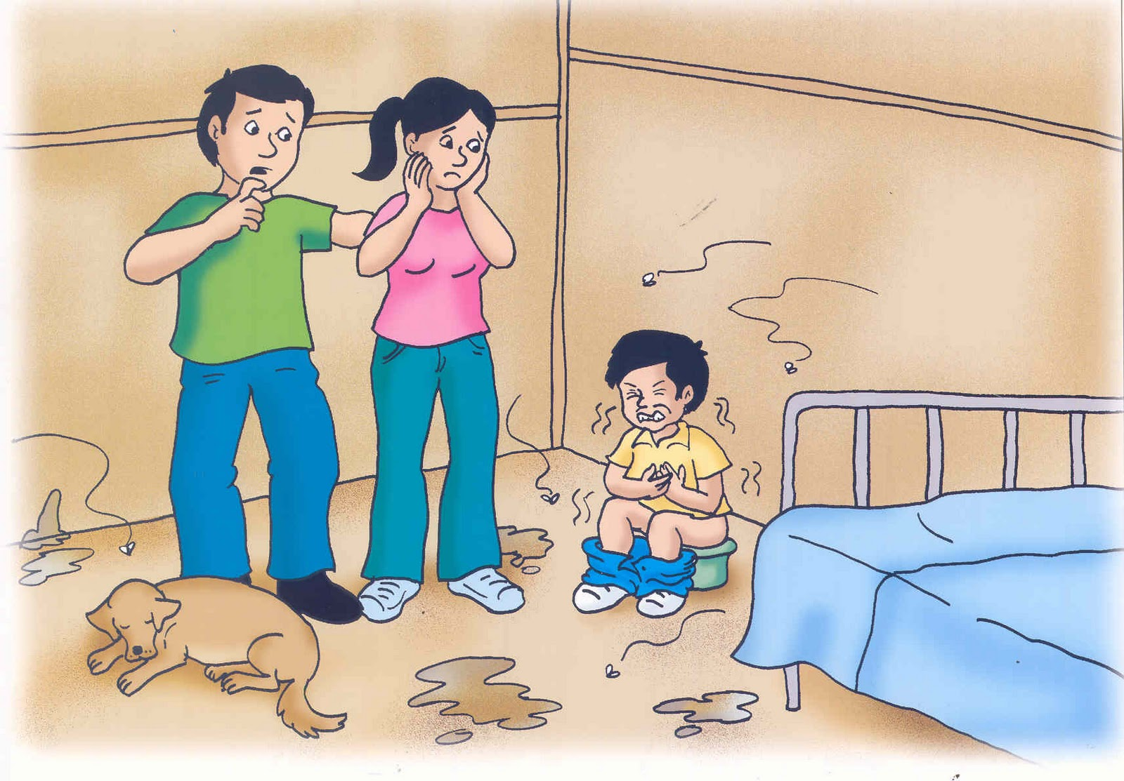
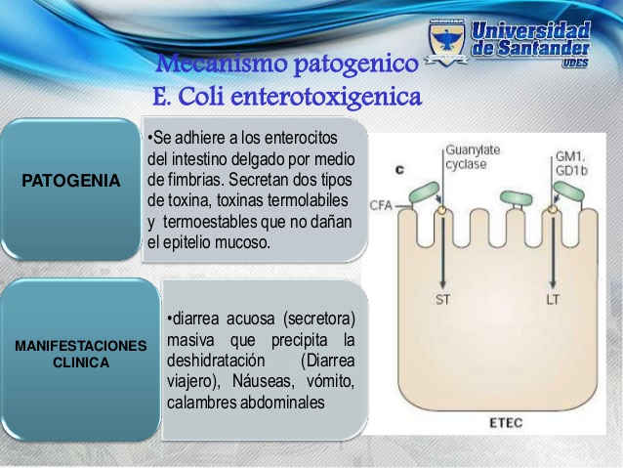
Escherichia coli.
enterotoxigenica.E. Coli ETEC-sin lesiones: cepas con Ag k99/F41 intestino distendido y translucido con liquido
.
E coli enterohemorragica (O157:h7)- diarrea hemorrágica, jóvenes ,
Cepas de E. coli

Slide 22
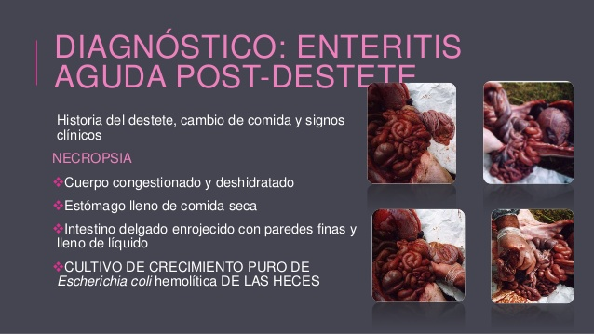
Enfermedad del edema (EnteritisPosdestete): E. Coli- Susceptibilidad genética por toxina shiga. Mortalidad alta
Cuerpo congestionado
Deshidratación
Estómago pletórico de comida seca
ID. Delgadohemorrágico

Slide 23
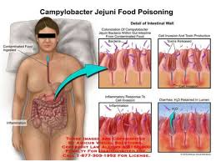


Campylobacter: - foetus,
-yeyuni,
-mucosalis , -hyointestinalis
Helveticus
lari
Lesiones:
Necrosis hemorrágica
en criptas intestinales-Morbilidad 15% mortalidad 50%

Slide 24


Brachispira hyodisenteriae-disentería porcina

Slide 25


Enteritis parasitarias: Principal impacto económico en México
Criptosporidium parvum: diarrea subaguda-crónica . Todas las especies. Lesiones enteritis colitis atrofi de vellosidades – retrazoen el crecimiento
Eimeria spp
Isospora spp
Strogylus
Ascaris suum
Parascaris equorum
Toxocara
Oesophagostomun
Taenias spp
Echinococus granulosum
Dipylidium
Moniezia
Chavertia
Trichostrogylus spp
Trichuris…
Metastrogylus

Slide 26




Parascaris equorum
Oxiuris
Heterakis
Syngamus
Stephanurus
Ostertagia
Haemonchus
Nematodirus
Cooperia
Hyostrongylus
Ollulanus
BunostomunMesistocirrus

Slide 27


Inflamación de mucosa gástrica e intestinal por uso prolongado de antiinflamatorios no esteroides
Diarrea, hipo-proteinemia por daños en la mucosa: microtrombos y ulceración,Isquemia….

Slide 28


Neoplasias

Slide 29



Colitis Ulcerosa: dolor abdominal, diarrea con sangre y moco; enfermedad de etiología infecciosa, alergénica y autoinmune
Cáncer de colon: Este cáncer suele presentar sintomatología parecida a la del SII,: constipación y diarrea, dolor tipo cólico en la fosa iliaca izquierda.

Slide 30


Diverticulosis
Enfermedad de Crohn: dolor abdominal recurrente, nauseas, vómitos, fiebre, pérdida de peso y diarrea con sangre.

Slide 31
Referencias
-Patología por sistemas. 2016. F. Trigo. UNAM. 463pp
-Oneida A. Arosarena: Cleft Lip and Palate. Otolaryngologic Clinics of North America. 40 (2007), 27-60.
C. Conessa, S. Hervé, P. Goasdoué, E. Martigny, E. Baudelle, J-L Poncet: Insuficiencia velofaríngea.
-EMC Oto- rhino-laryngologie. E-20-618-A-10. Elsevier. 2005.
- Glen Isaacson: Congenital Malformations of the Oral Cavity, Pharynx and Esophagus.
Pediatric
-Otolaryngology, principles and practice pathways. Ralph F Wetmore, Harlan R Muntz, Trevor J McGill.
Editorial Thieme. 2003. P. 553- 559.

